Slide 1
Application ‘Daily Use’
SCSA CE/IM 조은애

Slide 2
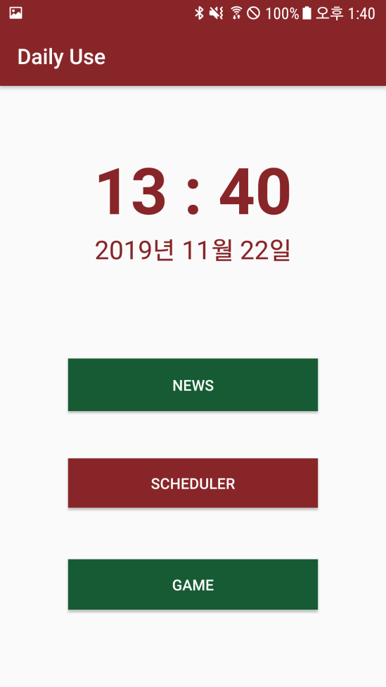
프로젝트 개요
* ‘Daily Use’는 최신 뉴스 확인, 스케줄러, 게임 기능을 갖추고 있는
생활 밀착형 애플리케이션이다.
0. 메인 화면
현재 시간과
날짜가 표시 됨
뉴스 보기 화면으로 이동
스케줄러 화면으로 이동
게임 화면으로 이동

Slide 3
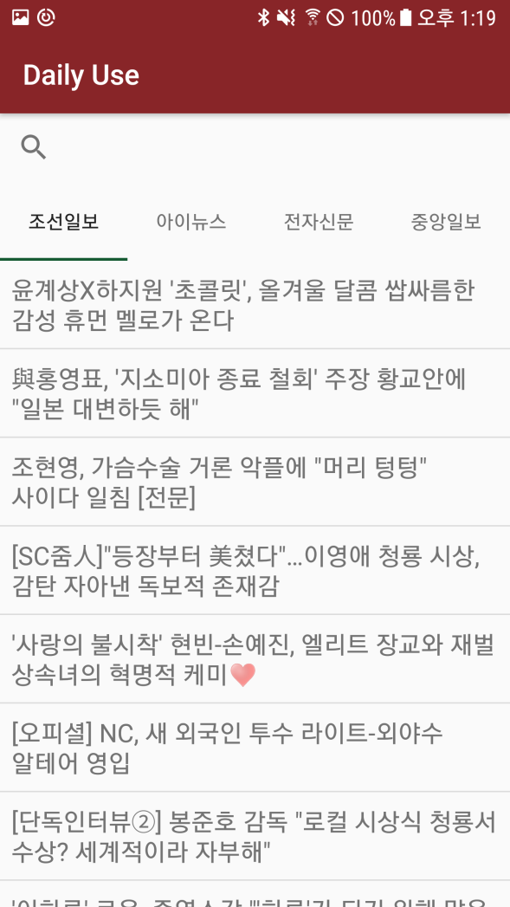
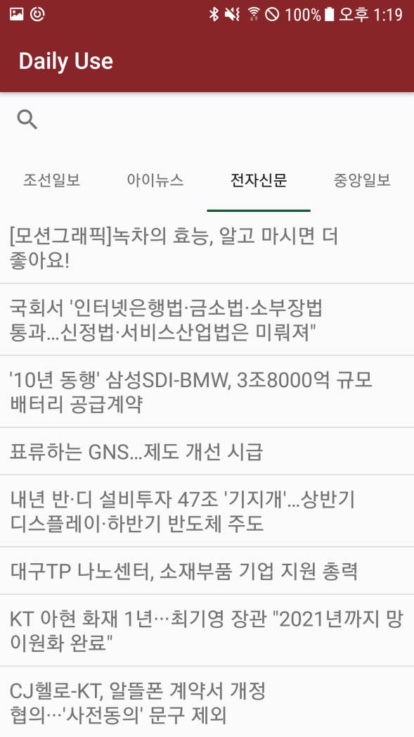
1. 뉴스 보기
보고 싶은 신문사 탭을 클릭하면 해당 신문사의
RSS 기사 목록으로 갱신
리스트의 기사 제목
클릭하면 해당 기사의
링크로 이동

Slide 4
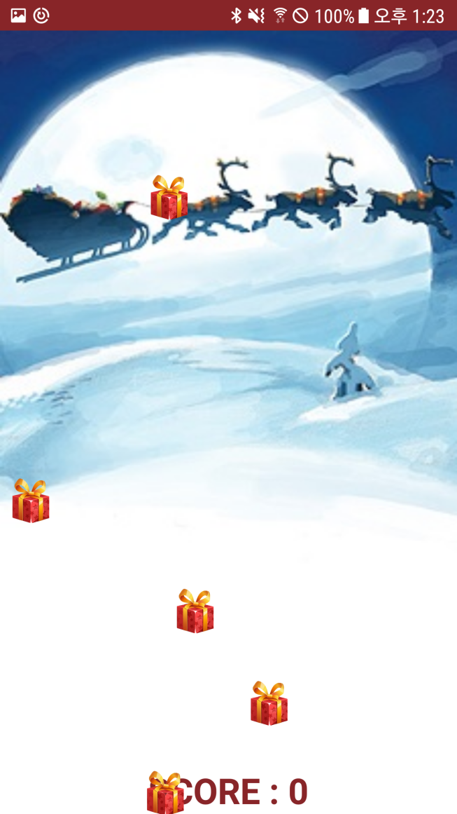
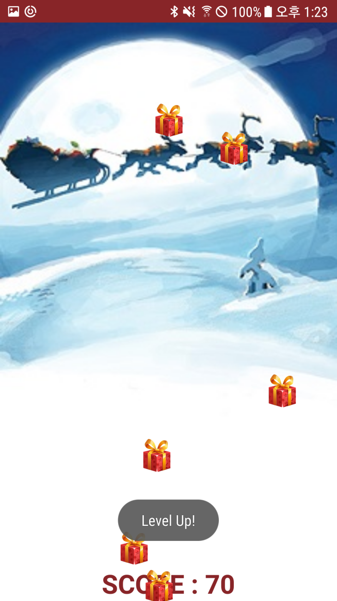
2. 선물 잡기 게임
선물 그림 누르면
점수 10점씩 오름
모든 선물을 잡으면 다음 레벨로 이동
현재 스코어 표시

Slide 5
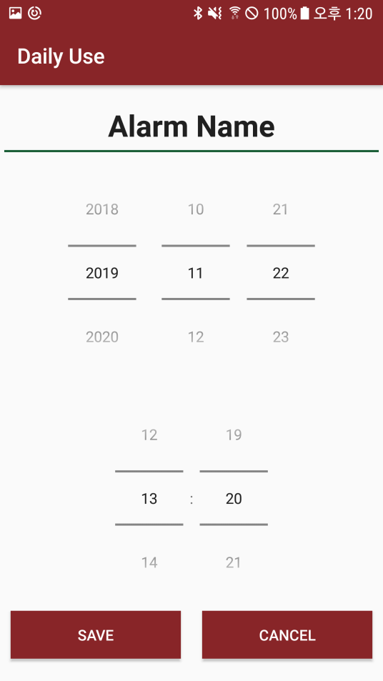
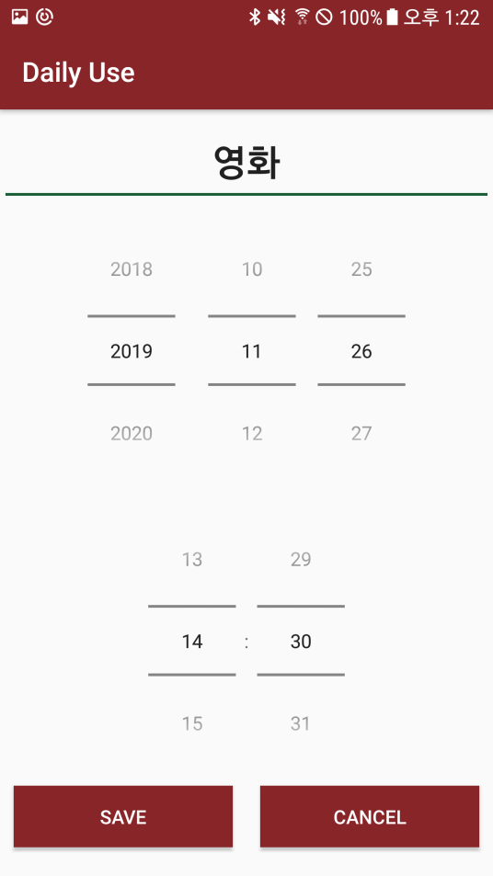
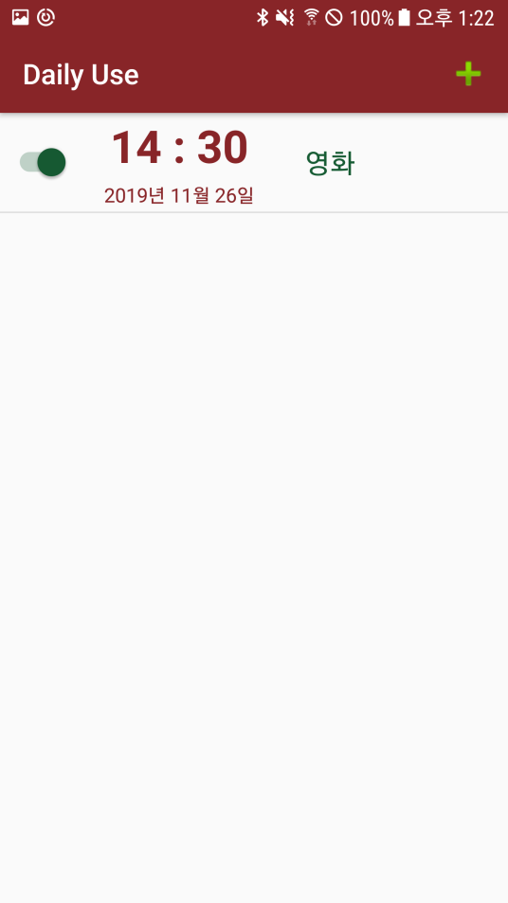
3. 스케줄러
스케줄 추가 버튼
스케줄 추가 버튼
클릭 시 나오는 화면
스케줄 이름,
날짜, 시간 입력
SAVE 버튼 누르면
스케줄 목록에 추가 됨

Slide 6
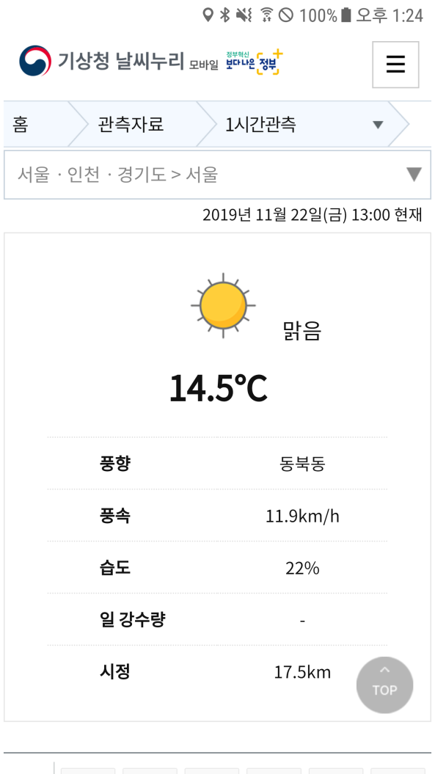
4. 날씨 정보로 이동 – NFC 이용
메인 화면 이외의 화면에서
NFC를 태그하면 기상청의
현재 날씨 사이트로 이동하여
날씨 확인 가능

